Slide 1
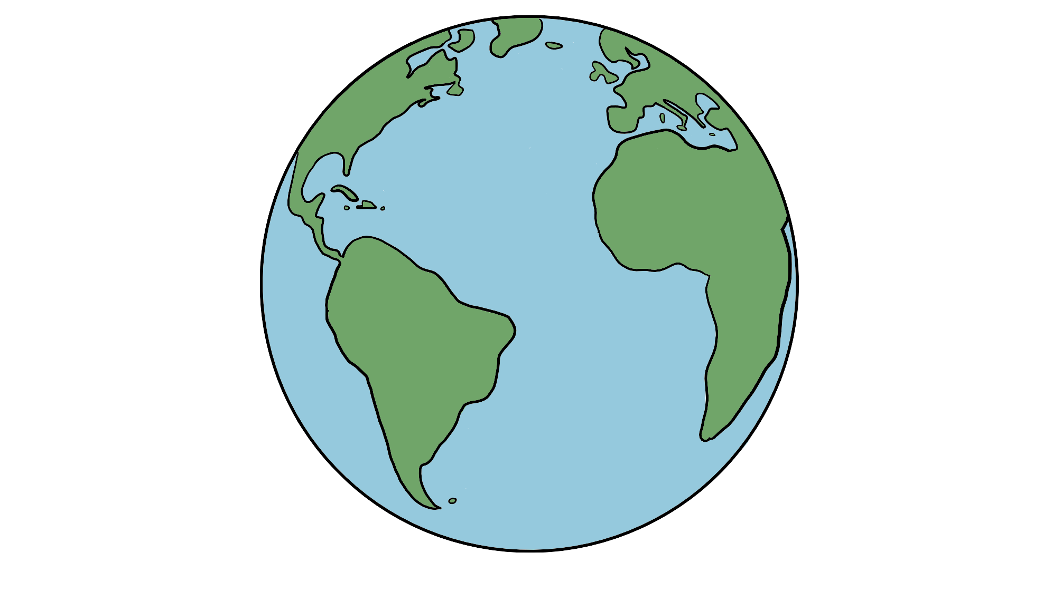

























$$Sun$$
$$m$$
$$Earth$$
$$d$$
$$r_{E}$$
$$y$$
$$M$$
$$L$$
$$d$$
$$x$$
$$P$$
$$0$$
$$R$$
$$M$$
$$P$$
$$0$$
$$x$$
$$m$$
$$z$$
$$x$$
$$L$$
$$d$$
$$P$$
$$0$$
$$M$$
$$dx$$
$$d\vec{g}$$

